Slide 1

┖ 리뉴얼 제안서

Slide 2
CONTECT
기업 & 사이트
1-1. 기업소개
1-2. 사이트 분석
2. 사이트맵
2-1. 사이트 맵 분석
2-1. 사이트 맵 수정 제안
3. 리뉴얼 포인트
3-1. UI/UX 문제점
3-2. 리뉴얼 포인트 & 컨셉
4. 벤치마킹 사이트
5. 와이어 프레임
6. 시 안
6-1. 메인 시안
6-2. 서브 시안

Slide 3
1-1 기업 소개
다이슨(dyson)은 영국기업의 가전제품회사이다. ‘날개 없는 선풍기’ 를 세계최초로 개발해 유명해졌으며 선풍기 뿐만 아니라 ‘먼지 봉투 없는 진공청소기’도 세계 최초로 개발해 유명해진 기업이다.

Slide 4
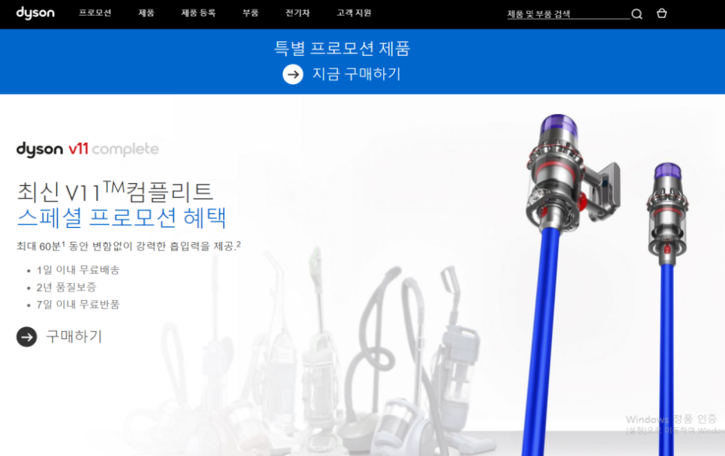
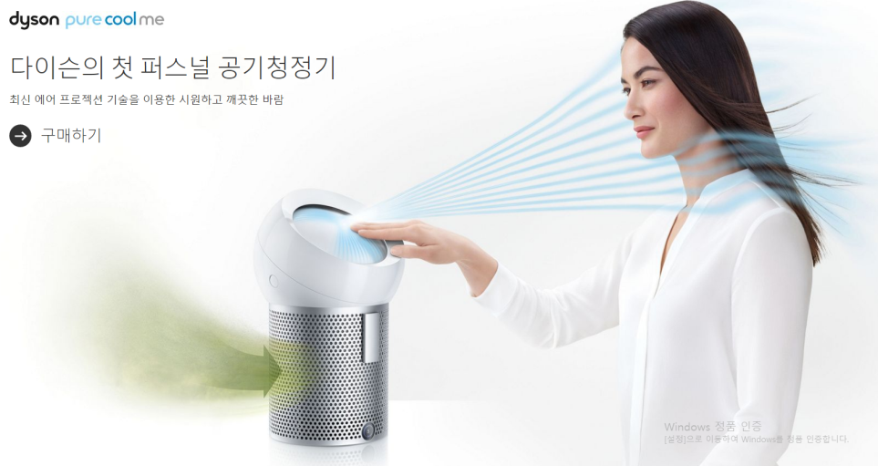
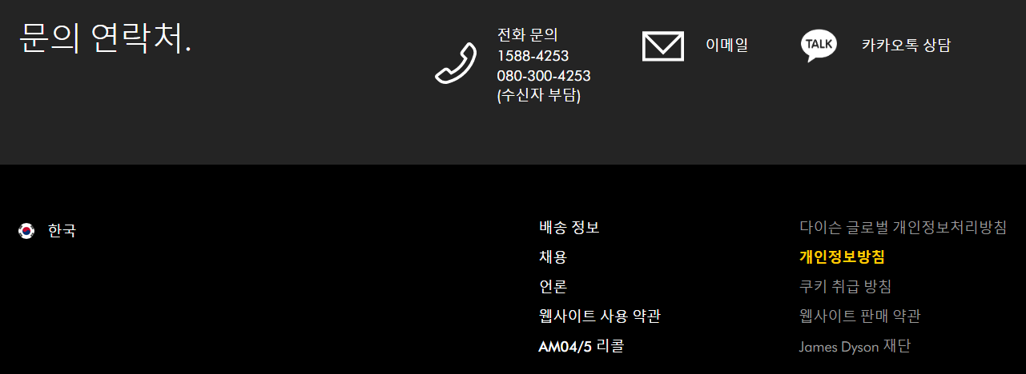
1-2 사이트 분석 – 메인 페이지
기업명 : 다이슨 (dyson)
사이트 주소: kr.dyson.com
사업분야 : 가전제품
문제점
브랜드의 정체성 부족
어려운 메뉴바
화면에 맞지않는 이미지
너무 큰 footer 영역

Slide 5
1-2 사이트 분석 – 서브 페이지
문제점
브랜드와 맞지 않는 디자인과 색감
오래된 느낌의 메뉴 구성
이상한 레이아웃 구조
페이지와 맞지않는 글씨

Slide 6
2-1 사이트 맵 – 분석
Main
프로모션
제품
제품 등록
부품
전기차
고객지원
Sub
무선청소기
헤어케어
공기청정기/
공기청정선풍기
조명
문제점 : 처음 들어오는 고객들이 찾기 어려운 메뉴바

Slide 7
2-1 사이트 맵 – 수정 제안
Main
다이슨
한정판매
제품
고객지원
Sub
비전
무선청소기
A/S
헤어케어
부품
공기청정기/
공기청정선풍기
설명서
Q/A
조명
보완 : 처음 들어오는 고객들도 찾기 쉬운 메뉴바 구성
프로모션 → 한정판매 변경
제품등록 → A/S 변경
전기차 → 비전으로 변경

Slide 8
3-1 UI/UX 문제점 – 메인 페이지
UI - (사용자 인터페이스)
메인 이미지 디자인이 아쉬움.
지루한 레이아웃
정리 되어 있지 않은 코딩의 흔적
UX - (사용자 경험)
기업에 대한 정보를 찾아 볼 수가 없음
찾기 어려운 메뉴

Slide 9
3-1 UI/UX 문제점 – 서브 페이지
UI - (사용자 인터페이스)
디자인 요소가 심심함
정리 되어 있지 않은 글씨와 이미지
모든 영역에 불균형
UX - (사용자 경험)
브랜드의 정체성 부족
중요한 내용이 무엇인지 모르겠음
글씨가 뒤죽박죽이라 읽기 어려움

Slide 10
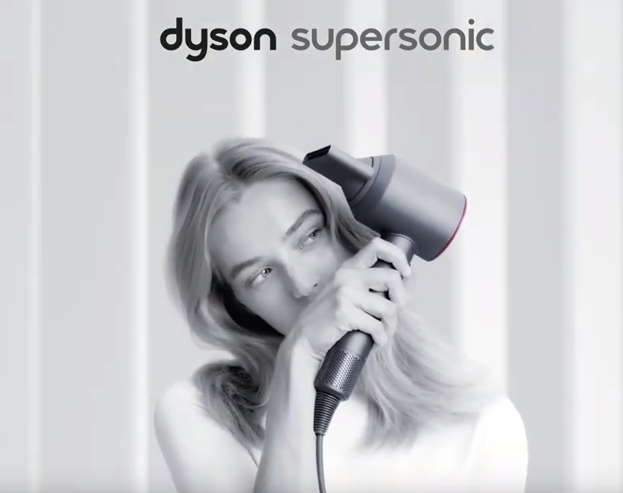
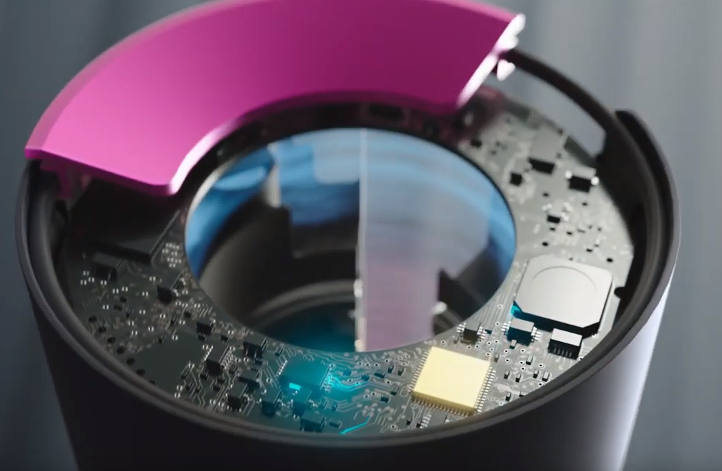
3-2 리뉴얼 포인트 & 컨셉
Color
Sense
다이슨이란 기업 분위기에 맞는 더 느
낌적인 색감 변화와 홈페이지에 새로운 리모델링으로 다이슨의 정체성을 들어 낼 수 있는 디자인을 만들겠습니다.
Change

Slide 11
4. 벤치마킹 사이트
VIRNECT
사이트 : https://www.virnect.com/
이미지 레이아웃 구조
이미지 위 설명

Slide 12
5. 와이어 프레임 – 메인
Logo
메뉴
아이콘
Video
이미지
이미지
이미지
이미지
동영상
이미지설명
이미지 본문 내용
동영상
이미지 본문 내용
이미지설명
Footer

Slide 13
5. 와이어 프레임 – 서브
Logo
메뉴
아이콘
이미지
이미지 설명 텍스트
Video
이미지
이미지
이미지 본문 내용
이미지 본문 내용
이미지
Footer

Slide 14
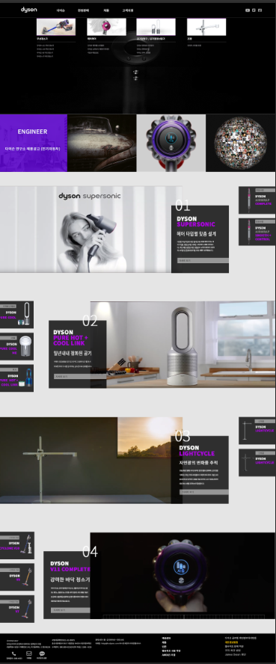
6. 메인 시안 – 메인

Slide 15
6. 메인 시안 – 서브

